Slide 1
Кодирование и шифрование
Выполнил: ученик 11(2) класса
ГБОУ школы №458 Невского района
Санкт-Петербурга
Выдра Андрей Михайлович
Руководитель: Сизов Вадим Евгеньевич

Slide 2
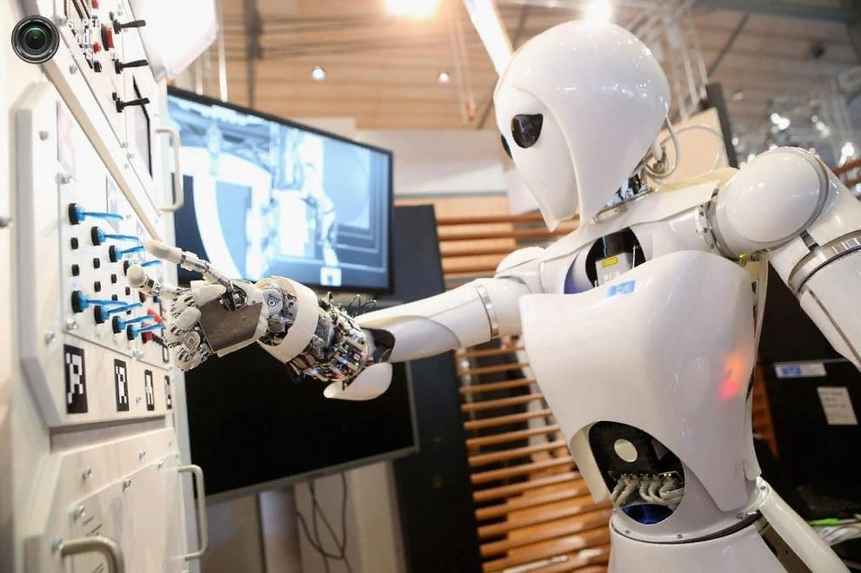
Актуальность темы

Slide 3
Основная задачи и цель проекта
Выяснить как устроено кодирование и шифрование
Изучить историю кодирования и шифрования
Создать приложение по кодированию и декодированию

Slide 4

Кодирование и шифрование

Slide 5
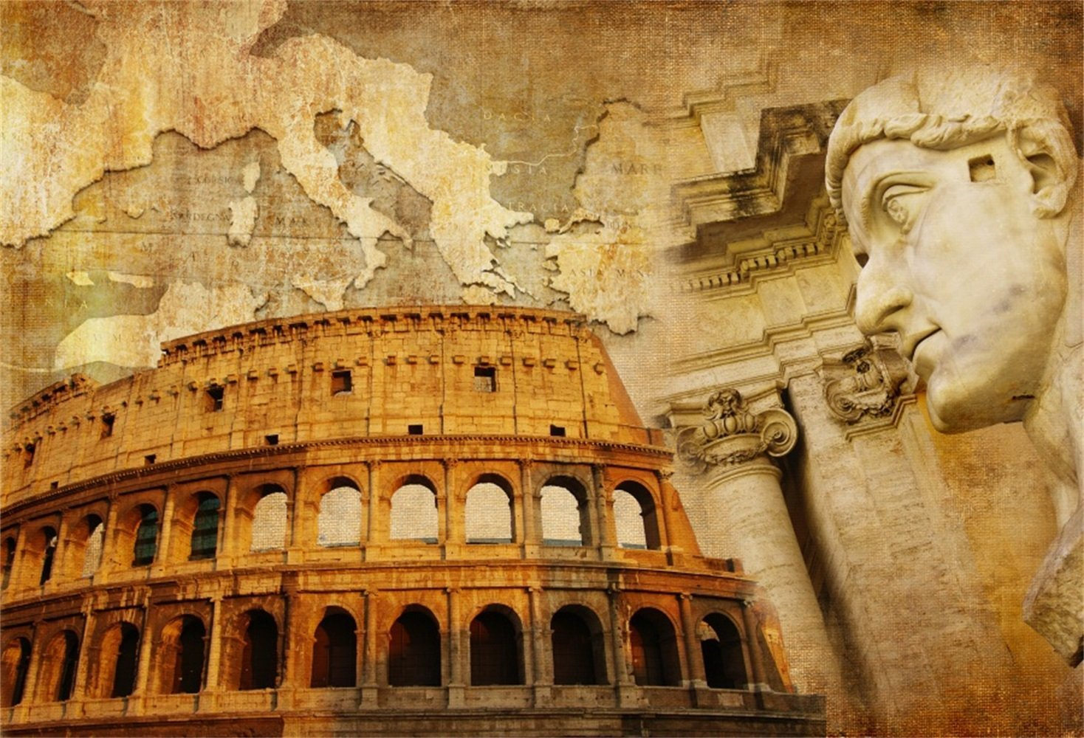
История

Slide 6
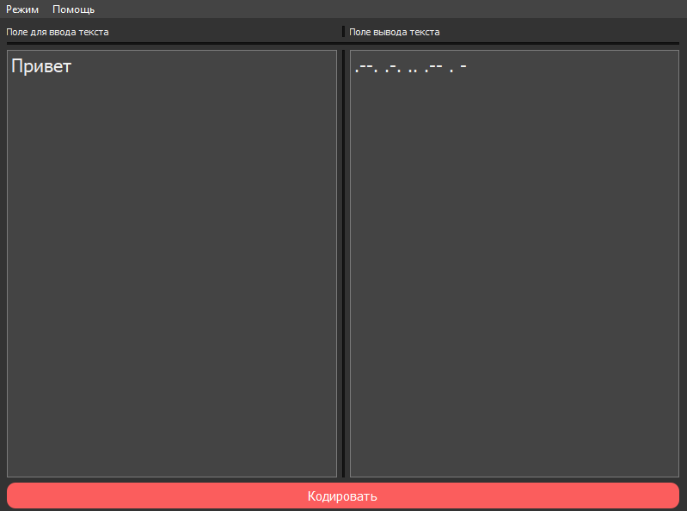
Приложение

Slide 7
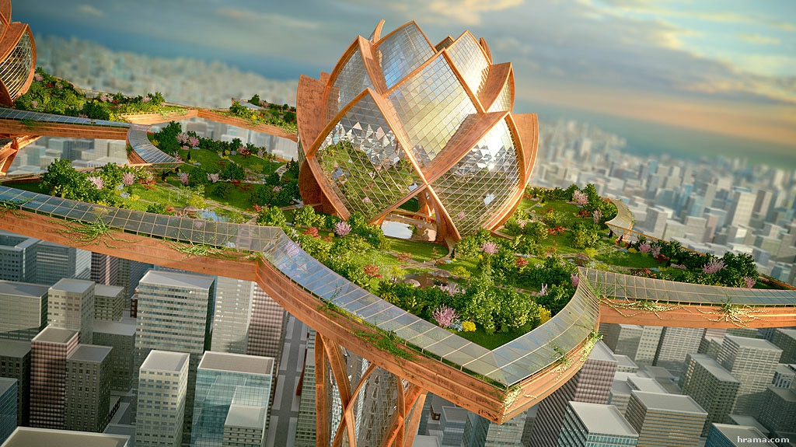
Будущее проекта

Slide 8
Спасибо за внимание!

